Slide 1
Материнские платы

Slide 2
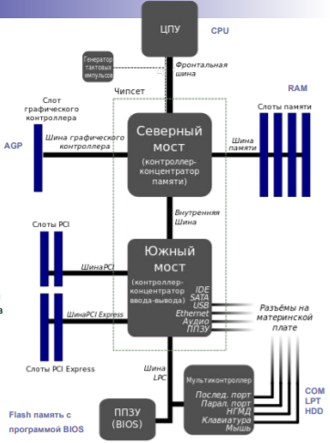

Slide 3
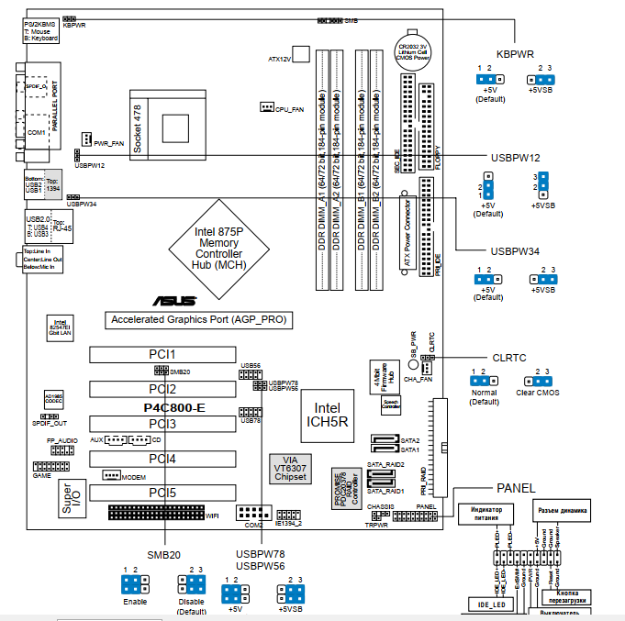
2003
P4800E DELUX
CELERON
CORE 2 DUO
PENTIUM 4
PENTIUM DUOAL CORE
Notes:
Северный мост
Поддержка процессоров с 800Мгерцовой шиной (кроме того есть поддержка процессоровс 533 Мгерц. шиной).
Двухканальный контроллер памяти с поддержкой DDR266, DDR333 и DDR400
Поддержка шин AGP4X 8X
Поддержка шины CSA
Поддержка технологии PAT
Южный мост
Поддержка USB2.0 - 8 портов (у ICH4 - 6 портов).
Поддержка интерфейса SerialATA
Поддержка RAID массивов (*)
Все функции ICH4 (6 канальный звук, сеть, поддержка PCI и ATA100).
поддержка в чипсете i875P новой шины под названием CSA (которое расшифровывается как Communication Streaming Architecture). Она предназначена для подключения высокоскоростных сетевых чипов, таких как Gigabit Ethernet. Вообще установка чипов Gigabit Ethernet на материнские платы (как для процессоров Intel, так и для AMD) встречается довольно часто (это своего рода признак high-end платы). Но все эти платы имеют существенный недостаток: сетевой чип подключается к шине PCI. В результате высокая пропускная способность сети (теоретически - 1000Мбитс) ограничена шиной PCI с пропускной способностью 133Мбайтс, на которой сидят еще ATA100, звук и т.п.
Так вот, теперь появляется возможность подключить сетевой чип к отдельной шине (с пропускной способностью = 266Мбайтс). И таким образом разгрузить шину PCI и увеличить скорость сети.
Super I/O содержит:
контроллер дисковода гибких дисков (floppy);
контроллер параллельного порта (LPT-порт);
контроллер последовательных (COM) портов и портов клавиатуры и мыши (PS/2).
Super I/O также может включать в себя и другие интерфейсы, такие как игровой (MIDI или джойстик) или инфракрасный порты.
Изначально Super I/O связывались через шину ISA. Одновременно с развитием IBM PC-совместимых компьютеров происходило смещение Super I/O, сперва на шины VLB, затем стала использоваться шина PCI. Современные Super I/O используют шину LPC (интерфейс которой предоставляет южный мост материнской платы) и часто реализованы в составе чипсета.

Slide 4
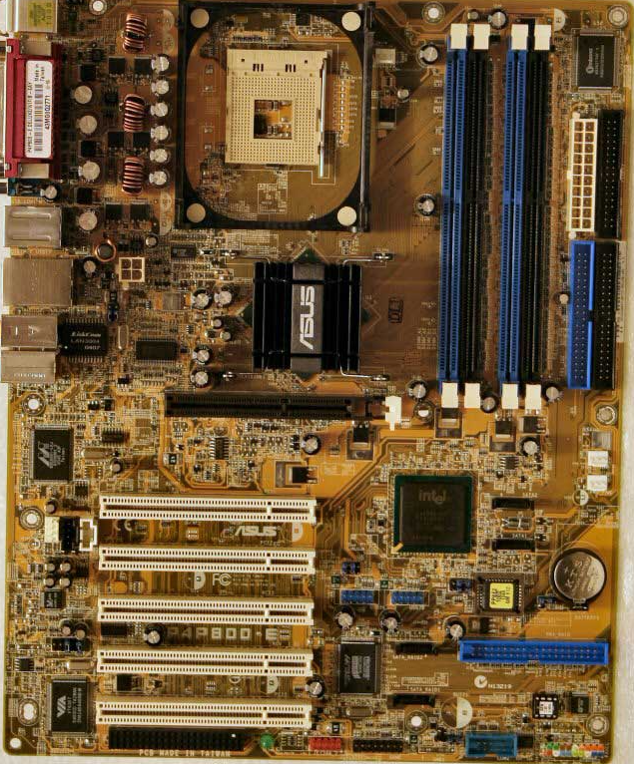

Slide 5
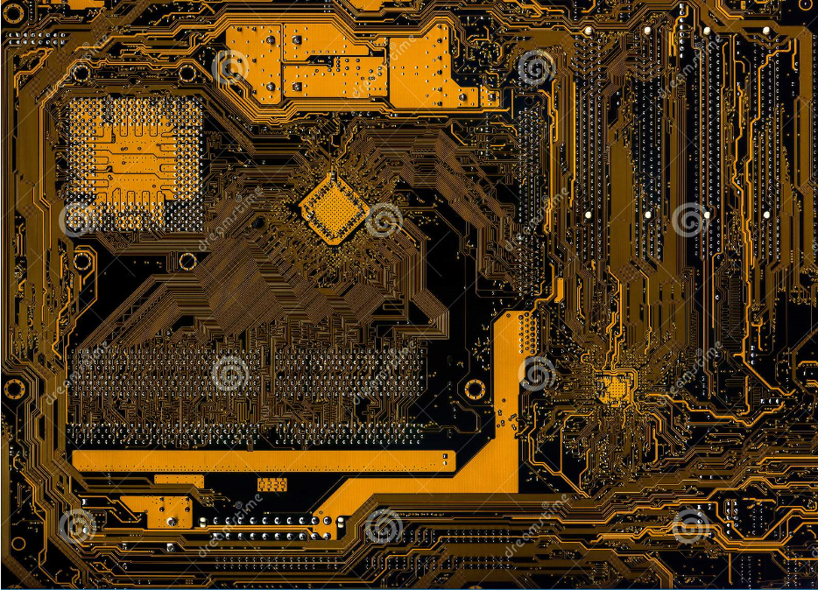

Slide 6
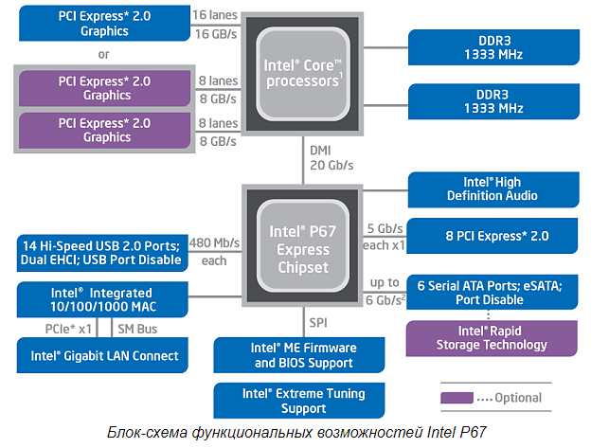
2011 г

Slide 7
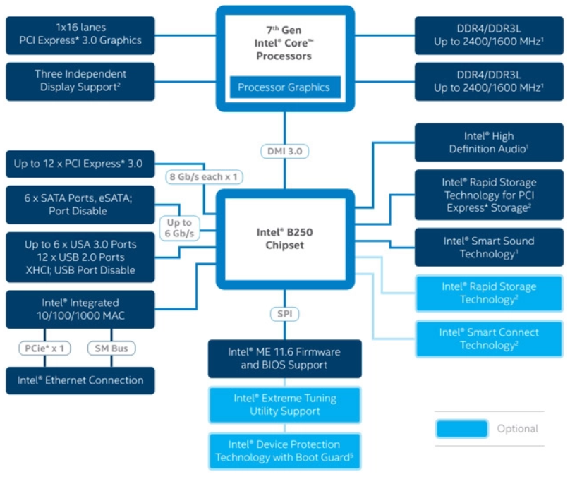
2017
Intel rapid storage technology
Intel smart connect techology
Intel extreme turning Utility support
Intel device protection Technology with boot Guard

Slide 8
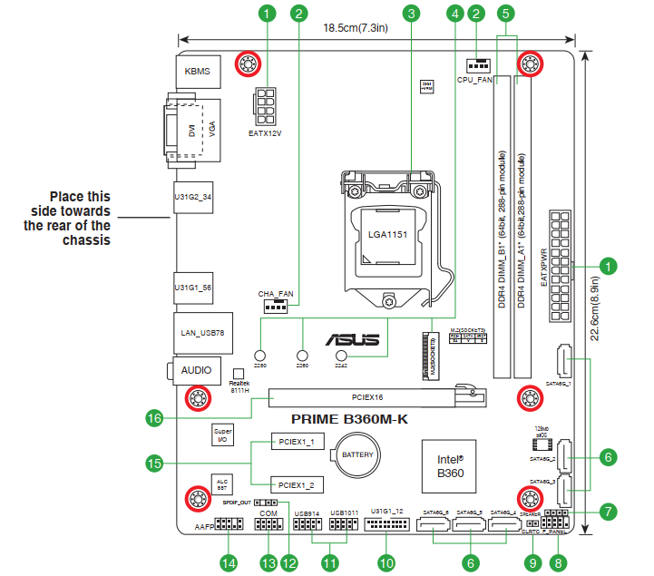
2018

Slide 9
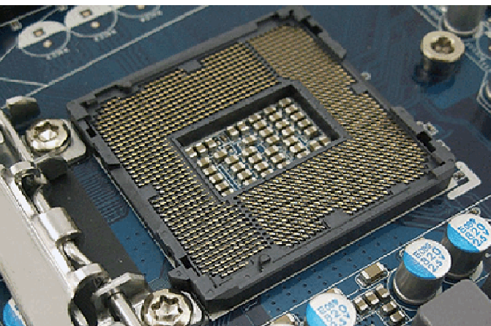
LGA 1155 выполнен в формате LGA (Land Grid Array), то есть в нем размещены подпружиненные или мягкие контакты, к которым прижимается устанавливаемый процессор. Число контактов в сокете - 1155. Размер устанавливаемых процессоров 37,5 × 37,5 мм.
Land Grid Array - матрица контактных площадок

Slide 10
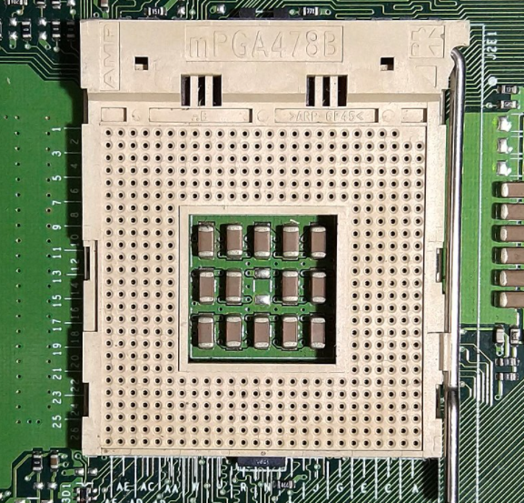
PGA – Pin Grid Array

Slide 11
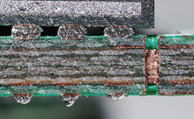
(англ. Ball grid array — массив шариков)

Slide 12
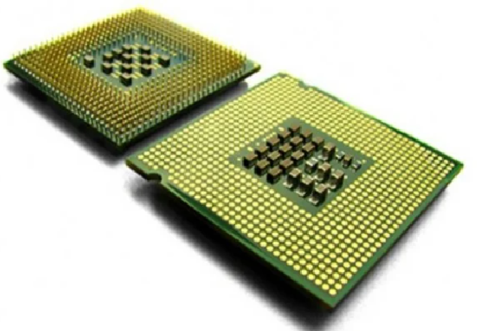
PGA и LGA

